Slide 1
Предел функции
Второй замечательный предел
Бесконечно малые функции
Непрерывность функции в точке
Точки разрыва функции
Основные теоремы о непрерывных функциях
Непрерывность функции на интервале и на отрезке
Свойства функций, непрерывных на отрезке

Slide 2
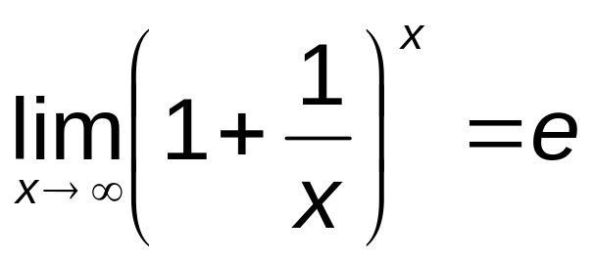
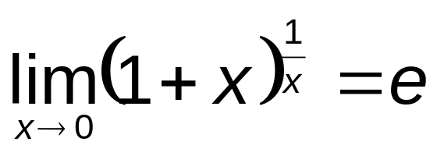
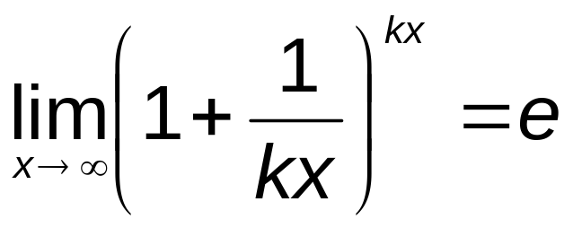

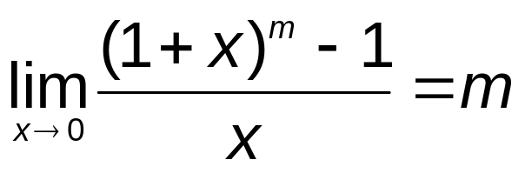
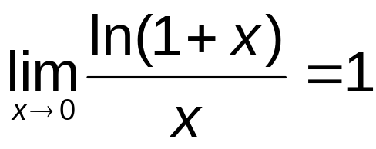
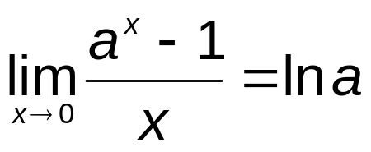
Второй замечательный предел
Вторым замечательным пределом называется равенство:
Следствия:
2.7182818284
Второй замечательный предел применяется для раскрытия неопределенности .
Другие полезные формулы:

Slide 3
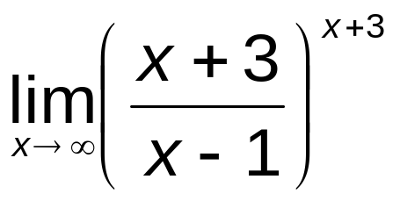
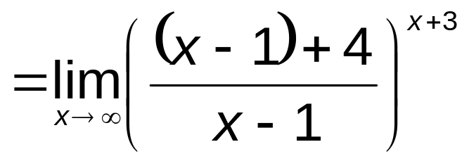
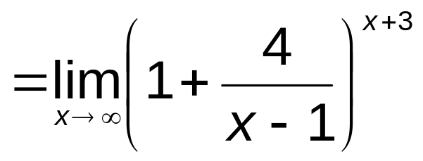
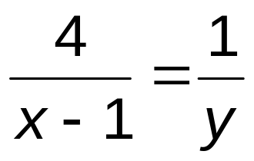

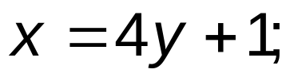

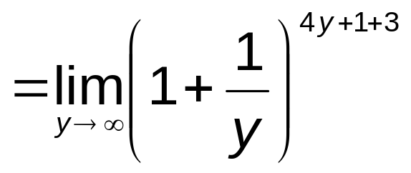
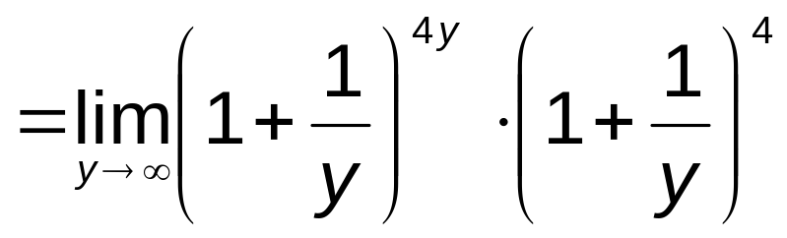
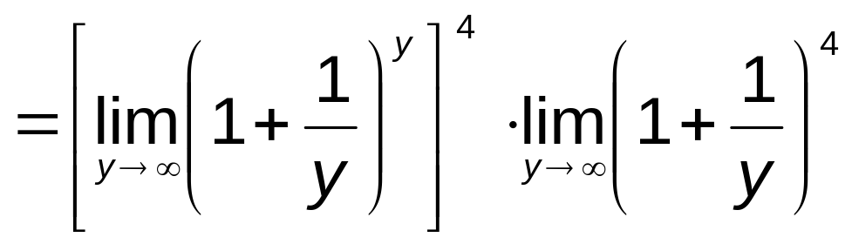
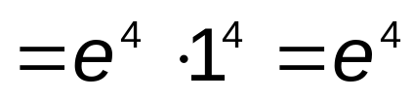
Второй замечательный предел

Slide 4

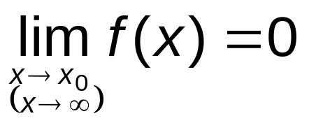
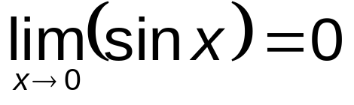

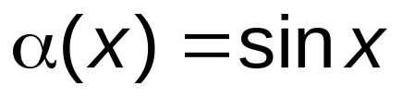

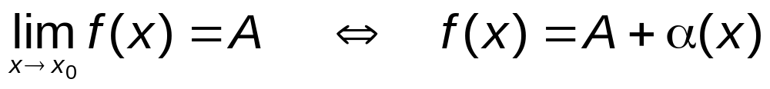
Бесконечно малые функции
Функция y = f(x) называется бесконечно малой при
если
Бесконечно малые функции часто называют бесконечно малыми величинами; обозначают обычно греческими буквами α, β и т. д.
Например:
- бесконечно малая функция при
Теорема
Если функция y = f(x) имеет предел, равный А, то ее можно представить как сумму числа А и бесконечно малой функции α(x)

Slide 5
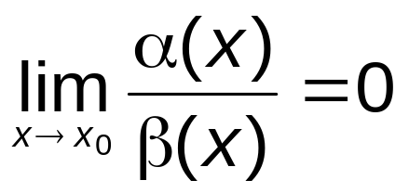
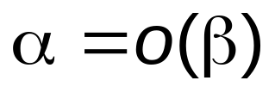
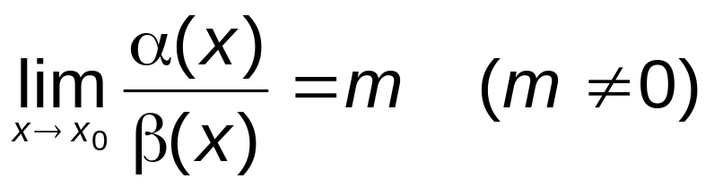
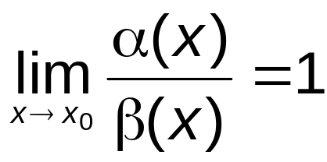
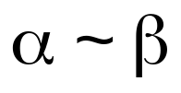
Бесконечно малые функции
Сравнение бесконечно малых
Пусть α(х), β(х) – бесконечно малые функции
Если
то говорят, что α(х) является бесконечно малой высшего порядка по сравнению с β(х) :
Если
то говорят, что α(х) и β(х) – бесконечно малые одного и того же порядка.
Если
то α(х) и β(х) – эквивалентные бесконечно малые

Slide 6
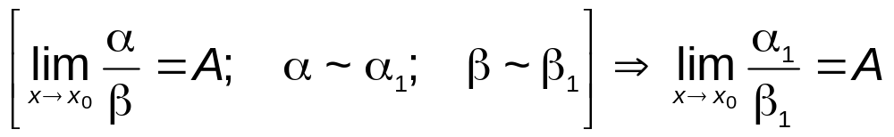
Бесконечно малые функции
Некоторые свойства бесконечно малых
Произведение двух бесконечно малых есть бесконечно малая высшего порядка по сравнению с сомножителями:
Бесконечно малые эквивалентны тогда и только тогда, когда их разность является бесконечно малой высшего порядка относительно α и β .
Если отношение двух бесконечно малых имеет предел, то этот предел не изменится при замене каждой из бесконечно малых эквивалентной ей бесконечно малой.

Slide 7


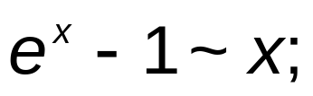
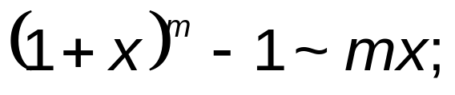
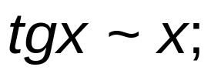
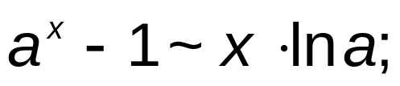
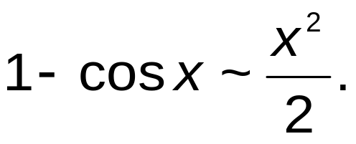

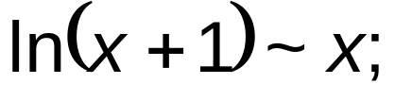
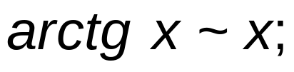
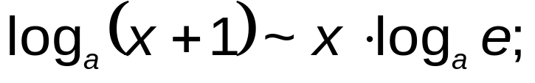
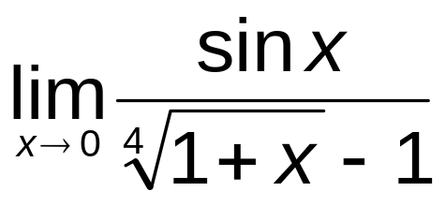
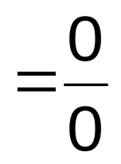

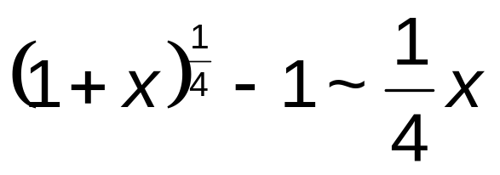
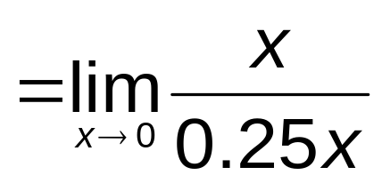

Бесконечно малые функции
Полезно иметь в виду эквивалентность следующих бесконечно малых при

Slide 8
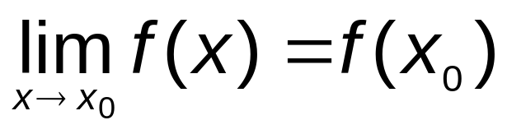
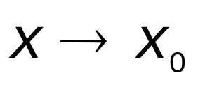
Непрерывность функции в точке
Пусть функция y = f(x) определена в некоторой окрестности точки x₀, и в самой точке x₀.
Функция y = f(x) называется непрерывной в точке x₀ , если существует предел функции в этой точке и он равен значению функции в этой точке:
(1)
Равенство (1) означает выполнение трех условий:
1
Функция y = f(x) определена в точке x₀ и в ее окрестности.
2
Функция y = f(x) имеет предел при
3
Предел функции в точке x₀ равен значению функции в этой точке.

Slide 9
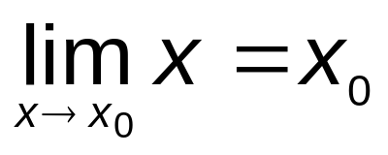
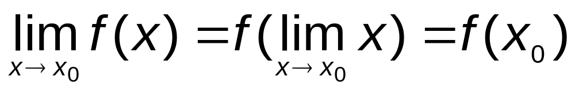
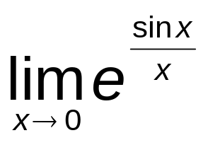
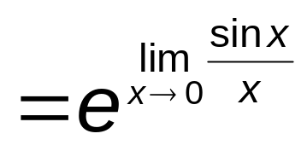
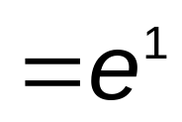

Непрерывность функции в точке
Так как
то равенство (1) можно записать в виде:
Это значит, что при нахождении предела непрерывной функции можно перейти к пределу под знаком функции:
Равенство справедливо в силу непрерывности функции y = e^{x}

Slide 10
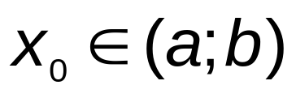
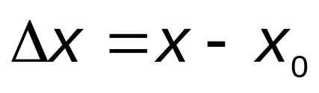


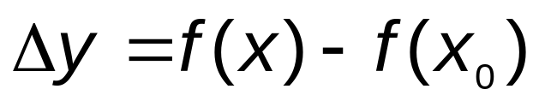
Непрерывность функции в точке
Пусть функция y = f(x) определена в некоторой интервале (a; b).
Возьмем произвольную точку
Разность x – x₀ называется приращением аргумента х в точке х₀ и обозначается:
y
y = f(x )
Разность соответствующих значений функций f(x) – f(x₀) называется приращением функции f(x) в точке х₀ и обозначается:
y₀ = f(x₀ )
0
х₀
х
х
Приращения и могут быть положительными и отрицательными.

Slide 11

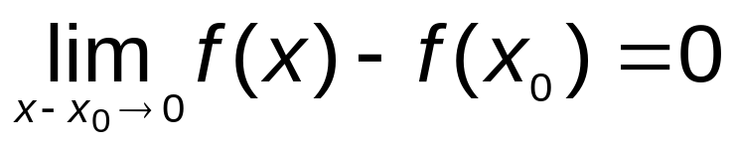
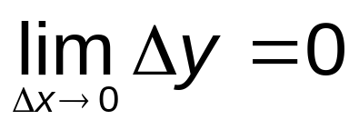
Непрерывность функции в точке
y
Преобразуем равенство (1):
y
y₀
0
х₀
х
х
Полученное равенство является еще одним определением непрерывности функции в точке:
Функция y = f(x) называется непрерывной в точке x₀ , если она определена в точке x₀ и ее окрестности и бесконечно малому приращению аргумента соответствует бесконечно малое приращение функции.

Slide 12
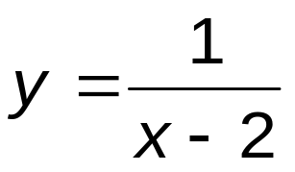
Точки разрыва функции
Точки, в которых нарушается непрерывность функции, называется точками разрыва функции.
Если x = x₀ – точка разрыва функции, то в ней не выполняется по крайней мере одно из условий первого определения непрерывности, а именно:
y
1
Функция f(x) определена в окрестности точки х₀ , но не определена в самой точке х₀ :
0
2
х
Функция
не определена в точке х = 2 , но определена в любой окрестности этой точки, поэтому х = 2 - точка разрыва.

Slide 13







Точки разрыва функции
2
Функция f(x) определена в точке х₀ и в ее окрестности, но не существует предела f(x) при
Функция
определена в точке х = 2 , но но не имеет предела при
y
0
2
х
не существует, значит
х = 2 - точка разрыва

Slide 14





Точки разрыва функции
3
Функция f(x) определена в точке х₀ и в ее окрестности, существует предела f(x) при , но этот предел не равен значению функции в точке х_{0 .}
y
2
1
0
х
х = 0 -точка разрыва

Slide 15






Точки разрыва функции
Точка разрыва х₀ называется точкой разрыва 1 рода функции f(x) , если в этой точке существуют конечные пределы слева и справа:
При этом:
а) если , то х₀ - точка устранимого разрыва
(в примере 3: х = 0 – точка устранимого разрыва 1 рода)
б) если , то х₀ - точка конечного разрыва
Величину называют скачком функции в точке разрыва 1 рода.
( в примере 2: х = 2 – точка разрыва 1 рода, скачек функции равен: )

Slide 16


Точки разрыва функции
Точка разрыва х₀ называется точкой разрыва 2 рода функции f(x) , если по крайней мере один из односторонних пределов не существует или равен бесконечности.
В примере 1:
х = 2 – точка разрыва 2 рода.

Slide 17
Основные теоремы о непрерывных функциях
Теорема 1
Сумма, произведение и частное непрерывных функций есть функция непрерывная (для частного за исключением тех значений аргумента, где знаменатель равен нулю)
Теорема 2
Пусть функция u = g(x) непрерывна в точке x₀, а функция y = f(u) непрерывна в точке u₀ = g(x₀). Тогда сложная функция y = f(g(x)) непрерывна в точке x₀.
Можно доказать, что все основные элементарные функции непрерывны при всех значениях х, при которых эти функции определены.
Поэтому из приведенных выше теорем вытекает: всякая элементарная функция непрерывна в каждой точке, в которой она определена.

Slide 18


Непрерывность функции в интервале и на отрезке.
Функция y = f(х) называется непрерывной на интервале (a; b), если она непрерывна в каждой точке этого интервала.
Функция y = f(х) называется непрерывной на отрезке [a; b], если она непрерывна на интервале (a; b), и в точке x = a непрерывна справа:
а в точке x = b непрерывна слева:

Slide 19
Свойства функций, непрерывных на отрезке
Теорема (Вейерштрасса)
Если функция непрерывна на отрезке, то она достигает на этом отрезке своего наибольшего и наименьшего значения
Теорема (Больцано - Коши)
Если функция y = f(х) непрерывна на отрезке [a; b] и принимает на его концах неравные значения f(a) = A, f(b) = B, то на этом отрезке она принимает все значения между A и B.
Следствие
y
Если функция y = f(х) непрерывна на отрезке [a; b] и принимает на его концах значения разных знаков, то внутри отрезка найдется хотя бы одна точка с, в которой данная функция обращается в ноль: f(с) = 0
0
a
c
b
х

